Slide 1
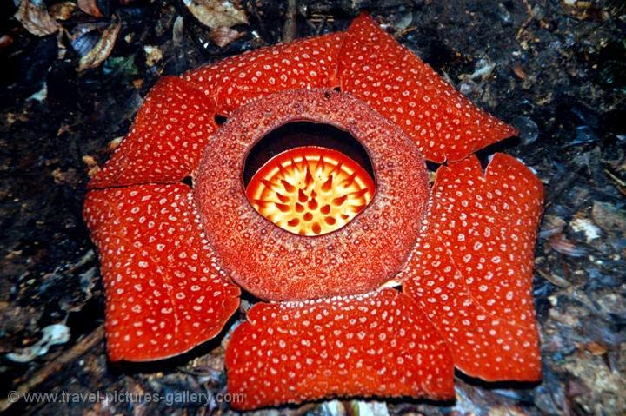
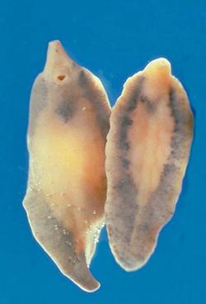
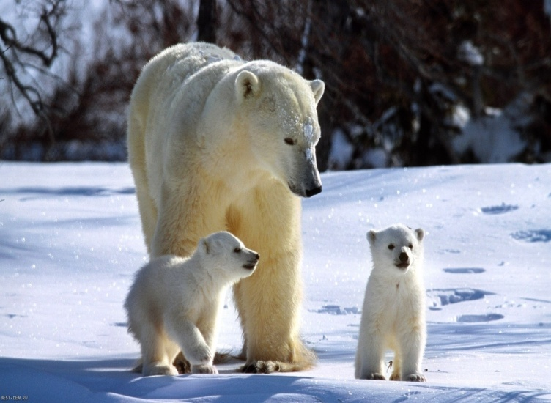
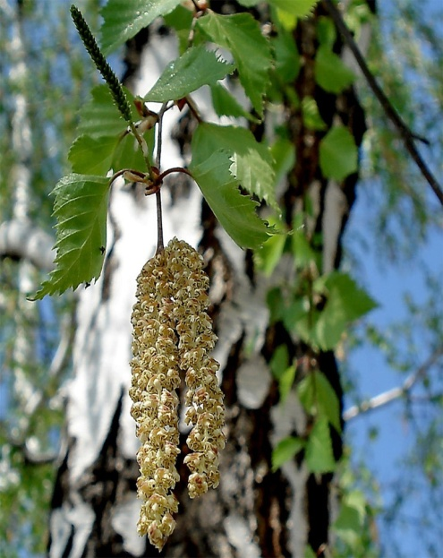
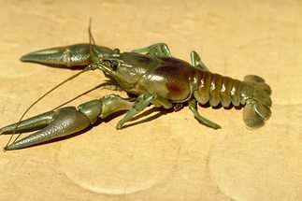
2 4 5
1
3

Slide 2
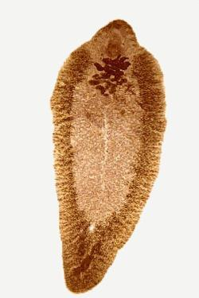
Определи название организма.

Slide 3
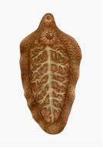
ПЕЧЁНОЧНЫЙ СОСАЛЬЩИК, плоский червь. Живет во внутренних органах крупного и мелкого рогатого скота, встречается и у человека. Листовидное тело червя в длину достигает 30 см, в ширину – 10 см. Внутри тела хозяина сосальщики удерживаются с помощью двух присосок – ротовой и брюшной.
Ротовая присоска
Брюшная присоска

Slide 4
Питается сосальщик кровью и клетками своего хозяина, засасывая пищу через ротовую присоску и удерживаясь при этом в теле хозяина брюшной присоской. Вызывает заболевания человека, нарушая работу внутренних органов. Заразиться печеночным сосальщиком человек может при питье воды которая содержит личинки червя.

Slide 5
2 4 5
1
3

